Slide 1
《岩土力学》课程导学方案
冯瑞

Slide 2
目 录
一、课程说明及考核方式
二、课程学习总体要求
三、平台登录及浏览资源方法
四、形考任务完成方法
五、论坛发贴方法及要求
六、导学教师联系方式

Slide 3
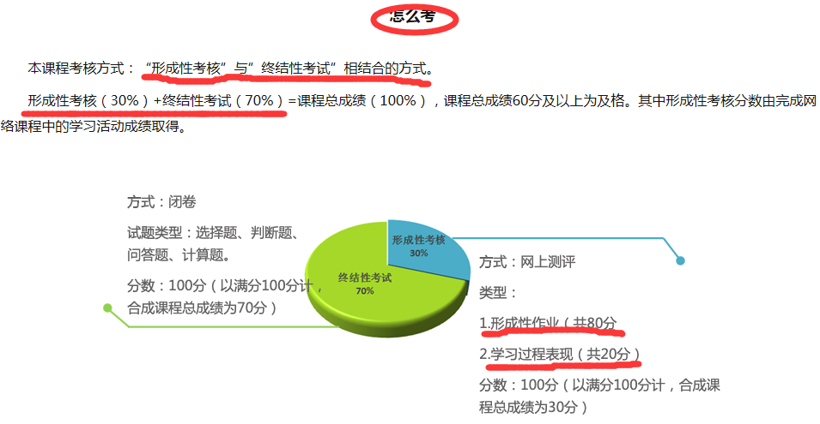
一、课程说明及考核方式
《岩土力学》是国家开放大学工学学科水利类水利水电工程专业重要的专业课程之一。

Slide 4
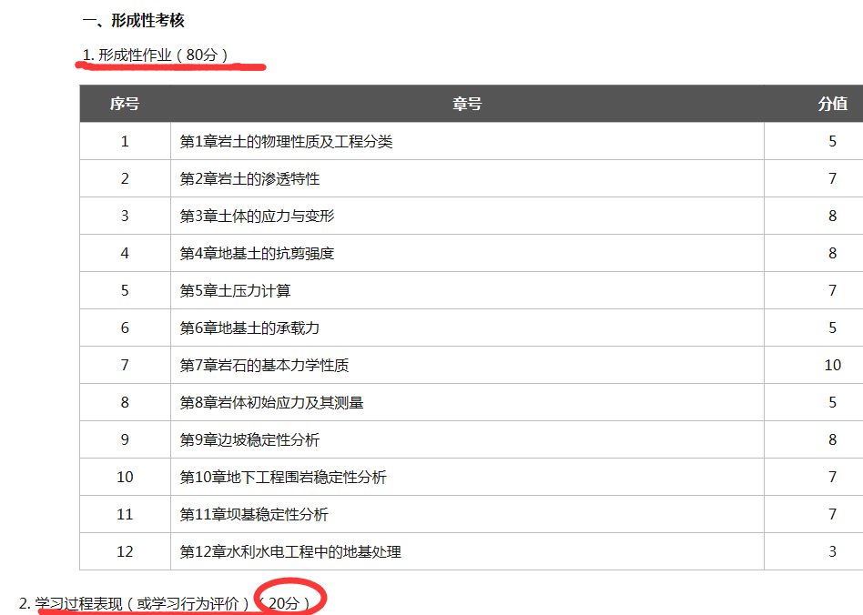
形成性考核：满分100分 12次作业共80分，学习过程20分

Slide 5
一、浏览、学习课程资源 二、完成形考任务4次 三、参与课程讨论及网上教学活动 四、每周登录国开学习网，参加本课程学习不少于1小时，发帖不少于10条。
二、课程学习总体要求

Slide 6
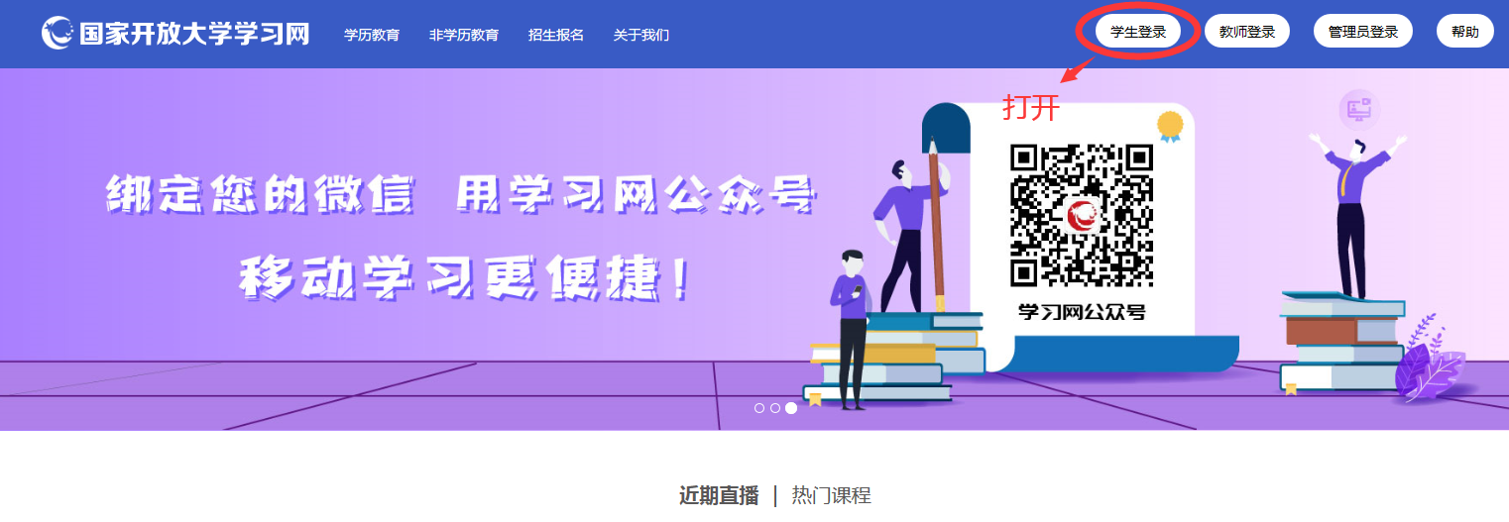
三、平台登录及浏览资源方法：1、打开国家开放大学学习网（www.ouchn.cn）,选择“学生登录”

Slide 7
2、用“学号”和“出生年月日”登录

Slide 8
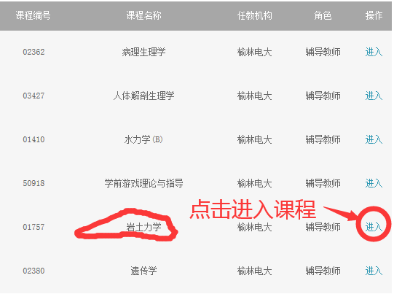
3、选择“岩土力学”课程，点击“进入”

Slide 9
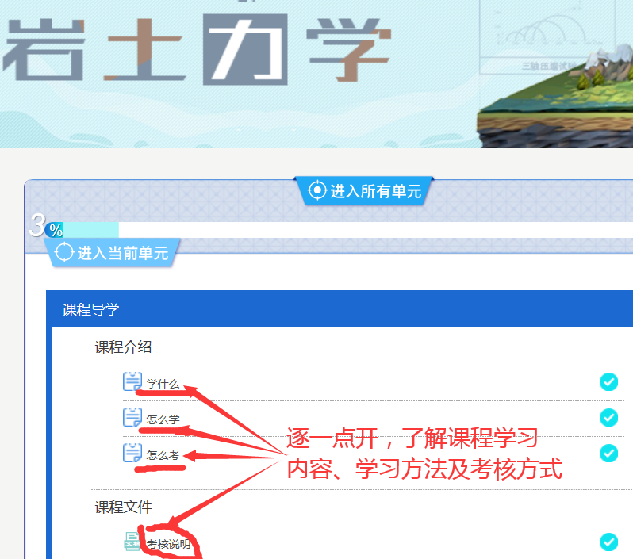
4、浏览、学习课程资源

Slide 10
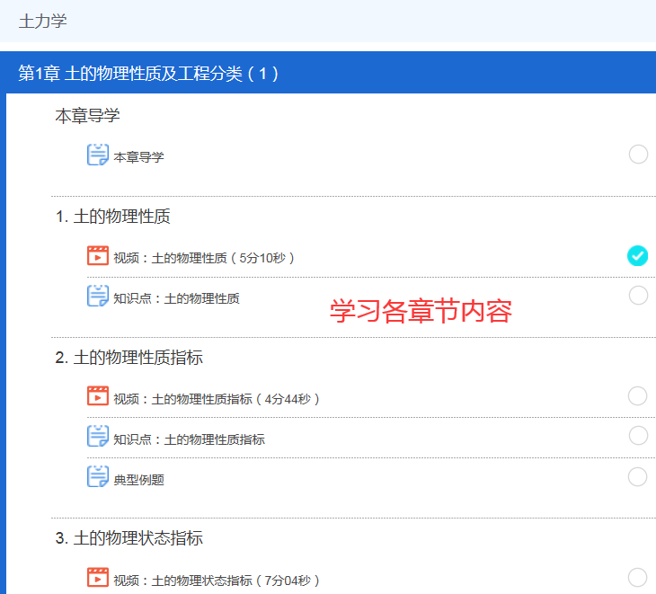
浏览、学习课程资源

Slide 11
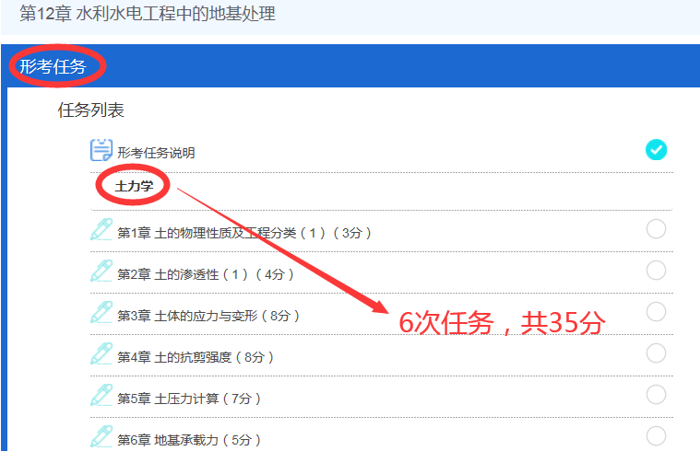
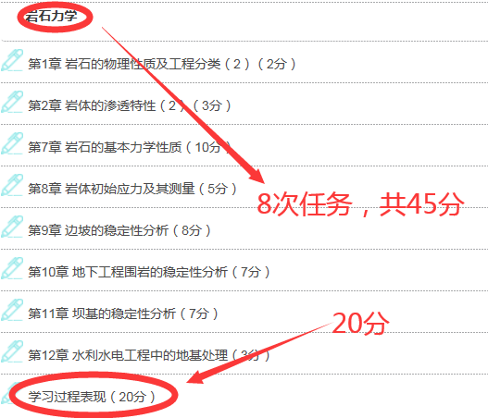
四、形考任务完成方法：1、找到课程导航区的“形考任务”，点击打开就能看到12次形考任务

Slide 12
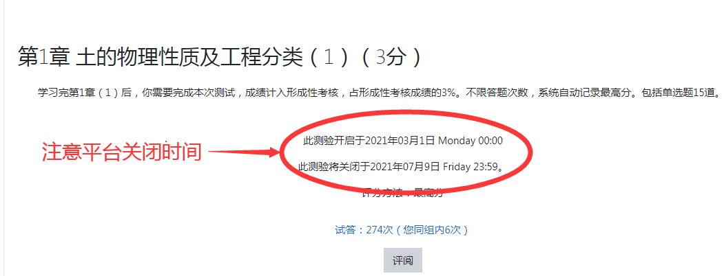
2、点开每次考核任务---“现在参加测验”12次任务逐一完成（做作业前请先阅读说明）

Slide 13
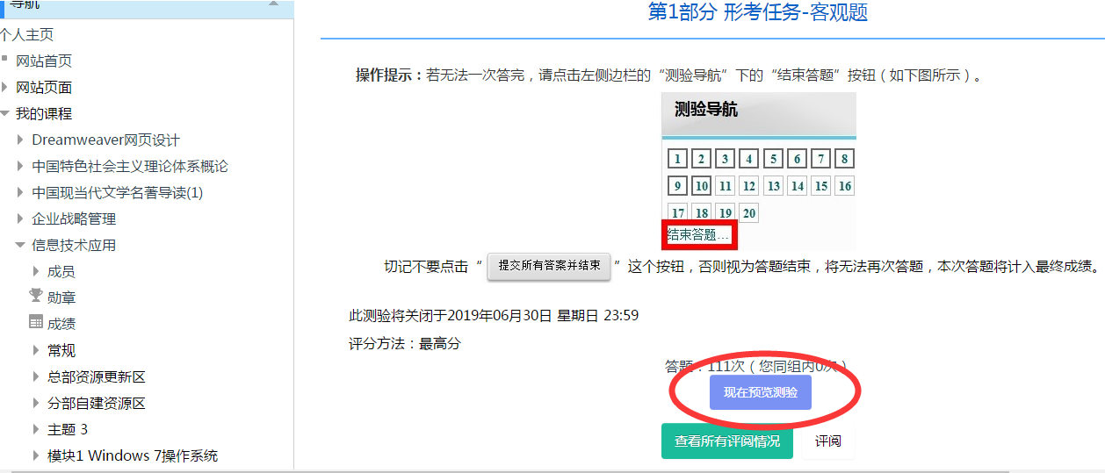
3、点击“现在参加测验”--按提示结束答题—“提交所有答案并结束”（注意在规定期间完成所有形考任务）

Slide 14
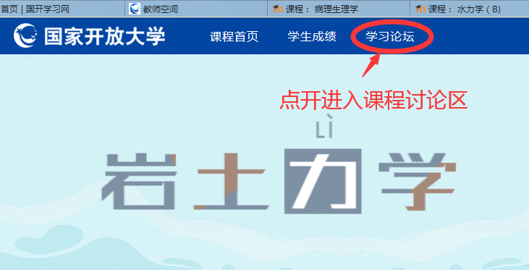
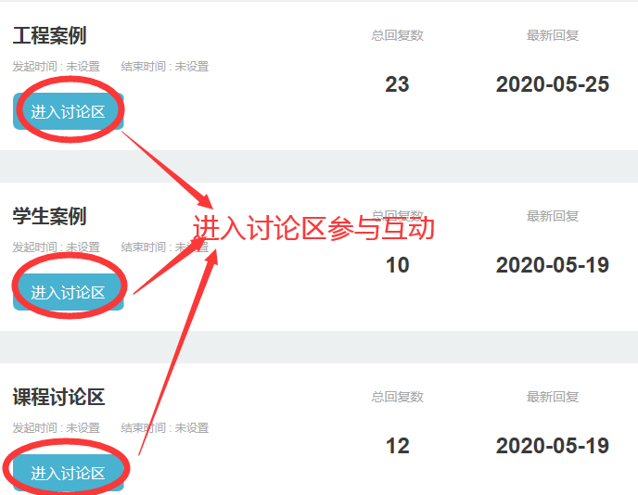
五、参与网上互动：1、点击页面上方的“学习论坛”进入课程讨论区

Slide 15
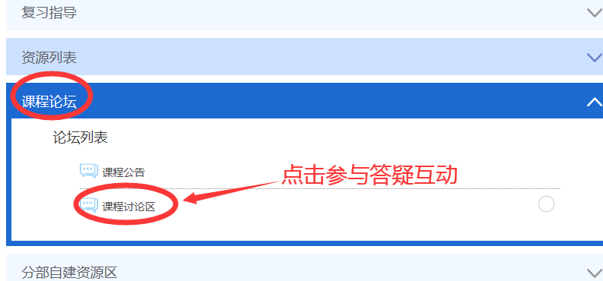
2、点开课程导航的“课程论坛”，进入“课程讨论区”

Slide 16
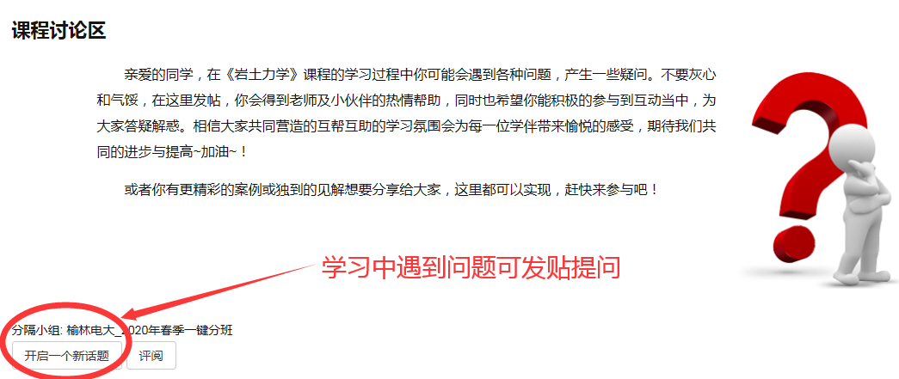
3、点击“开启一个新话题”

Slide 17
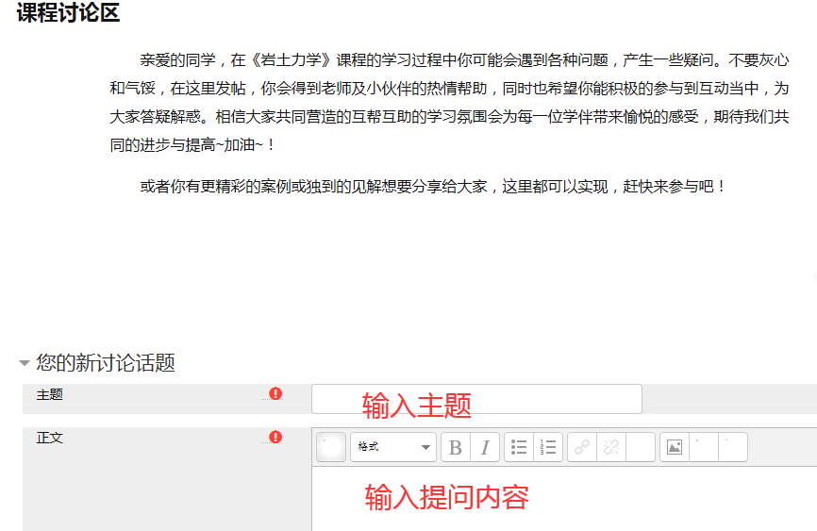
4、发贴提问：输入主题和内容

Slide 18
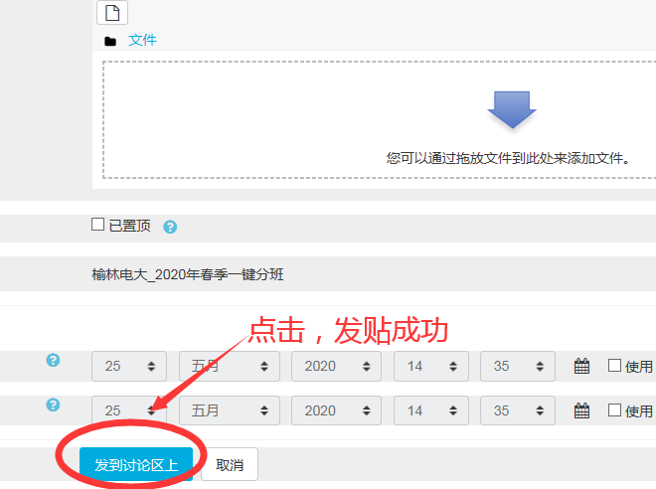
5、点击“发到讨论区上”即成功（注意不要发与课程无关的内容，也不要重复发贴）

Slide 19
冯瑞 联系电话：13409184666
六、辅导教师信息

Slide 20
祝大家学习愉快！

